Slide 1
ГПОУ «СЫКТЫВКАРСКИЙ ПОЛИТЕХНИЧЕСКИЙ ТЕХНИКУМ» КУРСОВАЯ РАБОТА ПО ТЕМЕ «БАЗА ДАННЫХ ДЛЯ СПОРТИВНОЙ ШКОЛЫ»
Выполнил : Лыткин Семён Васильевич
Преподаватель : Пунгин Илья Вячеславович

Slide 2
Цели и задачи работы
Предметная область базы данных –управление спортивной школой, призванное упростить работу администрации, тренеров и учеников , а также обеспечить эффективность учёта данных.
Цель курсовой работы: Разработка информационной системы для автоматизации управления спортивной школой, включая учет пользователей, расписания, инвентаря и соревнований, с обеспечением разграничения прав доступа для разных ролей (администрация, тренеры, ученики).
Задачи курсовой работы:
Проектирование базы данных
Реализация интерфейса
Функционал для администрации
Функционал для тренеров
Функционал для учеников
Разработать документацию для пользователя

Slide 3
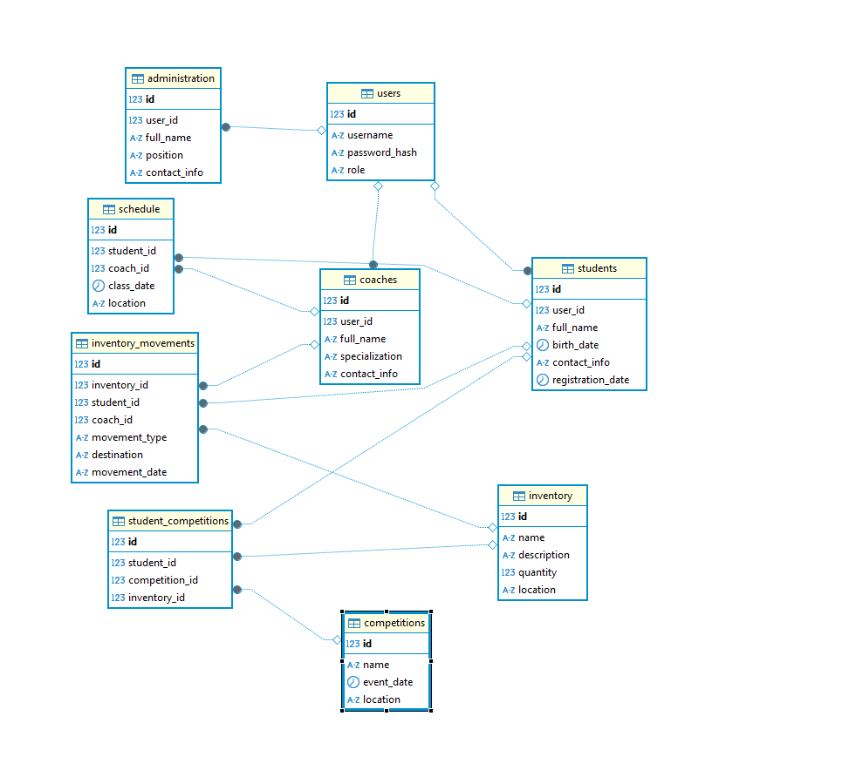
ER-модель базы данных

Slide 4
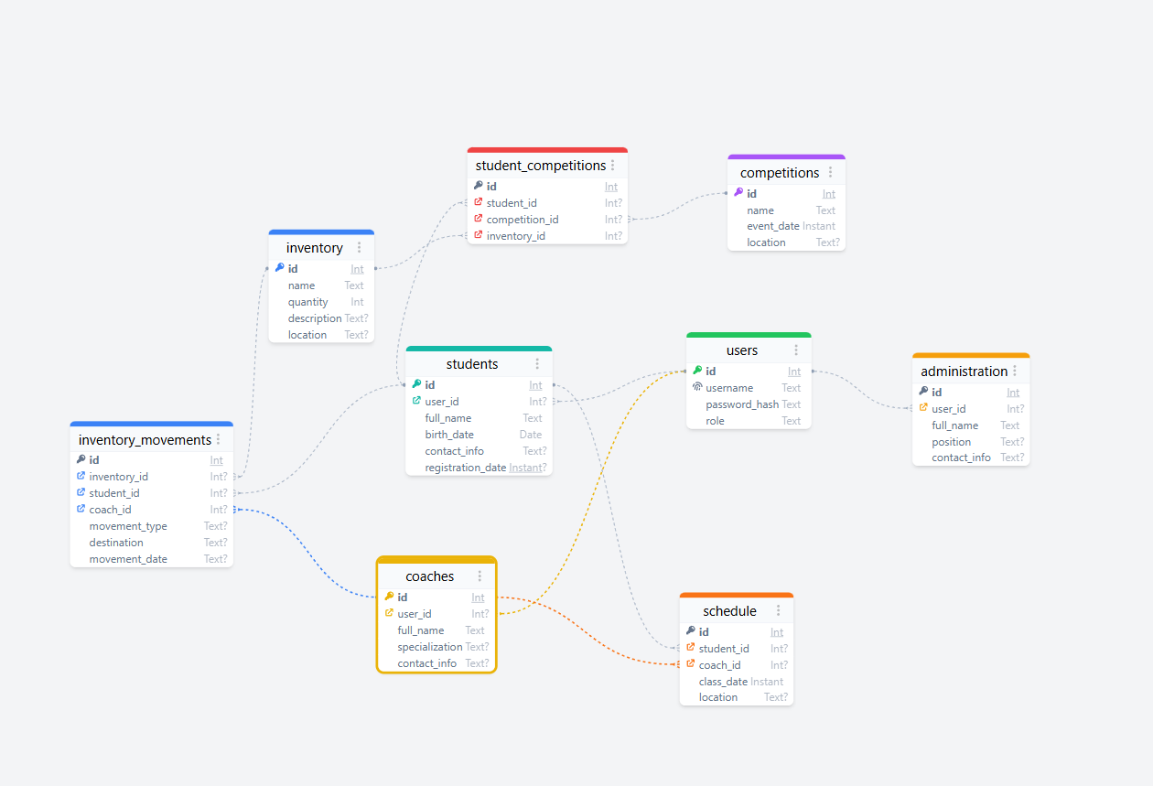
Логическая структура БД.

Slide 5
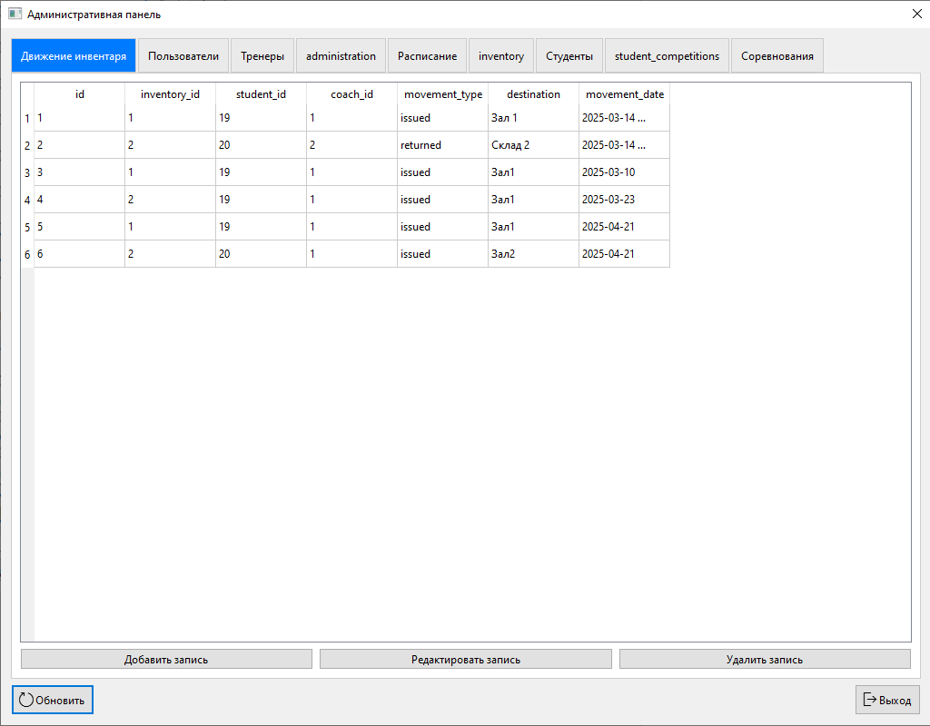
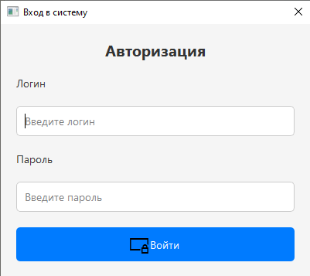
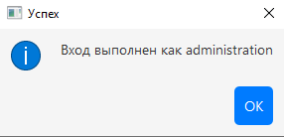
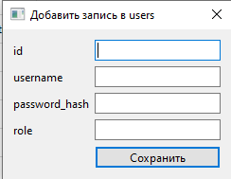
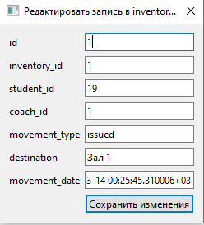

Slide 6
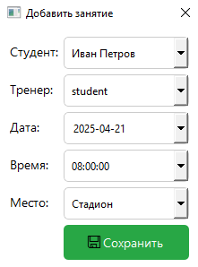
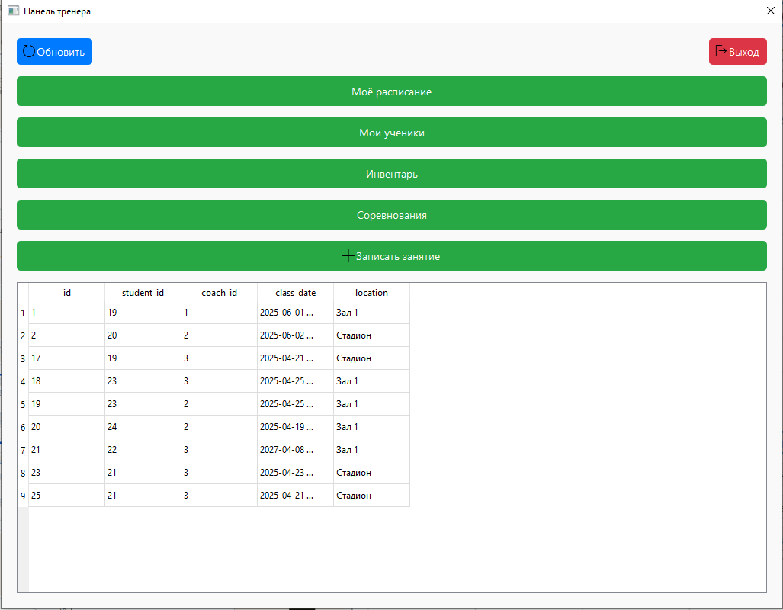
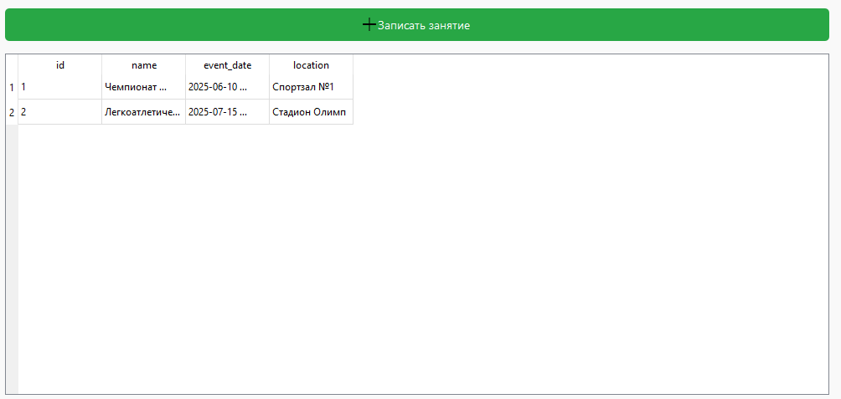

Slide 7
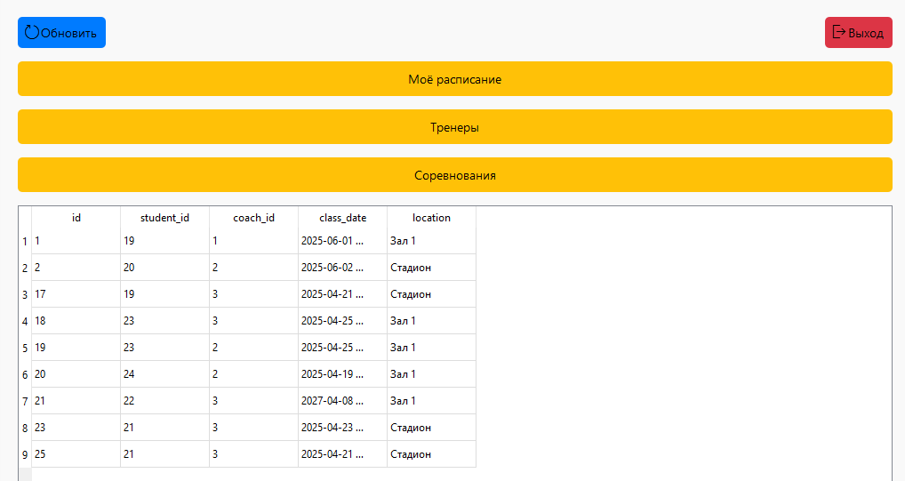
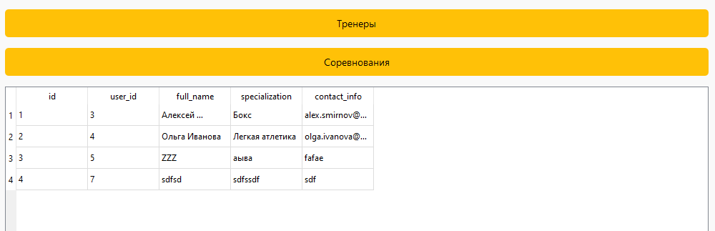
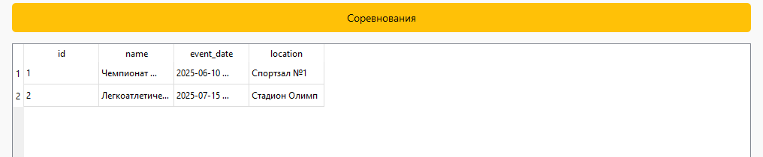

Slide 8
Документация
1.Для администратора:
Вход: логин и пароль администратора
Управление данные:
Просмотр, добавление, редактирование и удаление записей во всех таблицах(пользователи, студенты, тренеры, расписание , инвентарь, соревнования)
Обновление данных через кнопку “обновить”
Выход из системы через “выход”
2.Для тренера:
Вход: логин и пароль тренера
Основные функции:
Моё расписание - просмотр занятий
Мои ученики - список студентов
Инвентарь - учёт выданного оборудования
Соревнования - информация о мероприятиях
Записать занятие - добавление нового урока (выбор студента, даты, времени и места).
Обновление данных и выход через соответствующие кнопки.
3.Ученик:
Вход: логин и пароль ученика
Доступные функции:
моё расписание - просмотр своих занятий
тренеры - информация о преподавателях
соревнования - список мероприятий и результатов
обновление данных и выход через кнопки в верхней панели.

Slide 9
Благодарю за внимание! Готов ответить на ваши вопросы

